Slide 1
操作系统实验一
操作系统的引导

Slide 2
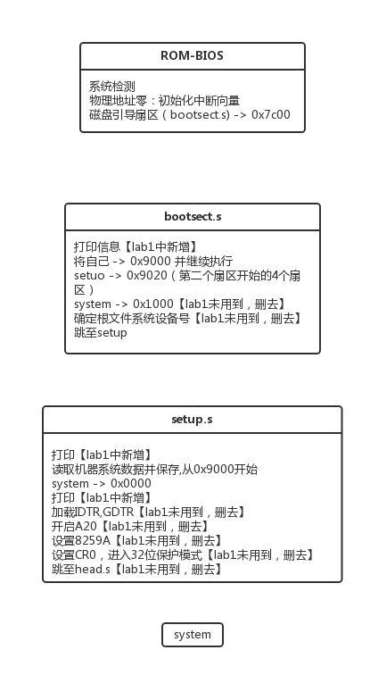
系统引导大致过程图

Slide 3
实验内容1
改写bootsect.s主要完成如下功能：
bootsect.s能在屏幕上打印一段提示信息“XXX is booting...”，其中XXX是你给自己的操作系统起的名字，例如LZJos、Sunix等（可以上论坛上秀秀谁的OS名字最帅，也可以显示一个特色logo，以表示自己操作系统的与众不同。）

Slide 4
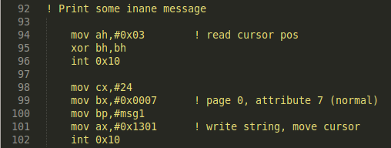
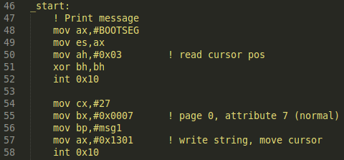
修改bootsect.s
原代码中
移至 代码开始处（start：之后）并修改为
即增加对段寄存器
es的设置
并修改设定的打印
字符数

Slide 5


修改bootsect.s
msgl部分修改如下
原：
修改后：

Slide 6
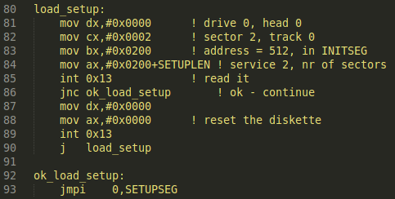
修改bootsect.s
载入并执行setup的代码如下，原代码中已有，仅需删除不需要部分

Slide 7
实验内容2
改写setup.s主要完成如下功能：
bootsect.s能完成setup.s的载入，并跳转到setup.s开始地址执行。而setup.s向屏幕输出一行"Now we are in SETUP"。
setup.s能获取至少一个基本的硬件参数（如内存参数、显卡参数、硬盘参数等），将其存放在内存的特定地址，并输出到屏幕上。
setup.s不再加载Linux内核，保持上述信息显示在屏幕上即可。

Slide 8
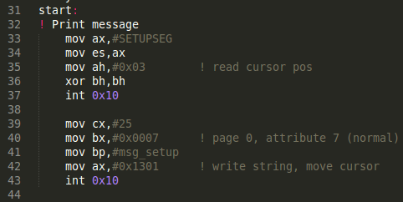

修改setup.s
在setup.s开始处增加如下代码：
其中 msg_setup 处为：

Slide 9
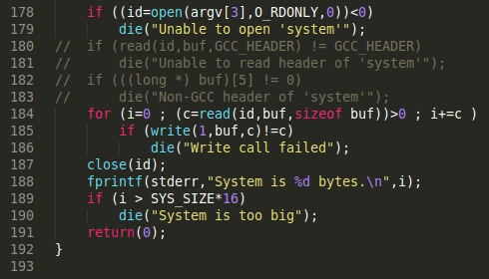
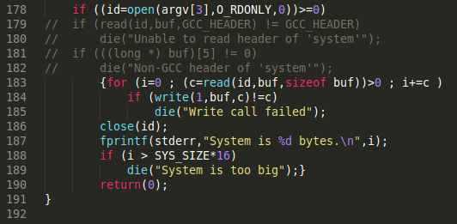
修改build.c
修改尾部，原代码为：
修改后为：
不对第三个参数（即
system）没有的情况进行
报错处理

Slide 10
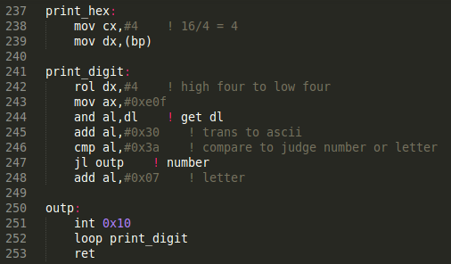
修改setup.s
原代码已将光标位置、内存大小、显存大小、显卡参数、第一和第二硬盘参数的保存在了相应位置，此处修改仅需以十六进制的形式输出。
显示栈顶以16进制数代码如下：

Slide 11
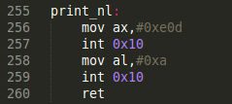
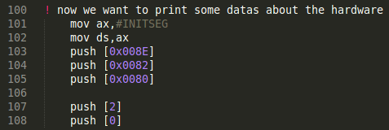
修改setup.s
换行代码如下：
调用 以上两个功能代码前，需设置堆栈，堆栈设置代码如下：
先后向堆栈中压入hd0的扇区数、磁头数、柱面数，内存大小、光标位置

Slide 12
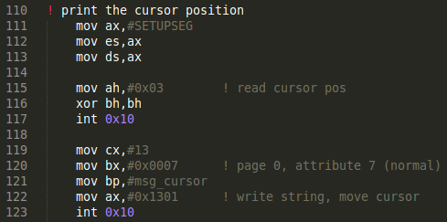

修改setup.s
下面以光标位置打印为例进行说明（其他参数打印方法相同）
设置段寄存器并打印说明文字：
其中msg_cursor为：

Slide 13
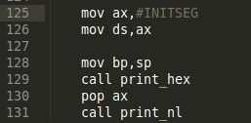
修改setup.s
设置段寄存器（被修改，需再一次设置，为打印做准备），并进行调用
其中，
使bp指向栈顶，为十六进制数的打印做准备
弹出栈顶，准备打印下一个数

Slide 14

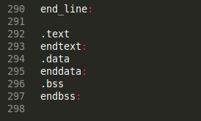
修改setup.s
所有调用结束后，增加一句 无条件跳转到“结尾”，防止向下执行到以上定义打印十六进制与打印换行的代码

Slide 15
关于编译
编译链接后，bootsect的文件大小是544字节，但是引导程序必须要正好占用一个磁盘扇区，即512个字节
多余32个字节的原因：Minix可执行文件格式的头部
命令 dd bs=1 if=bootsect of=Image skip=32 去除头部

Slide 16
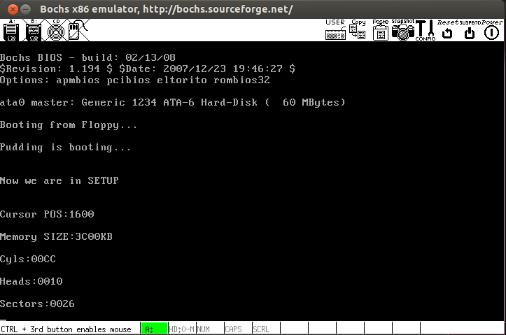
执行结果

Slide 17
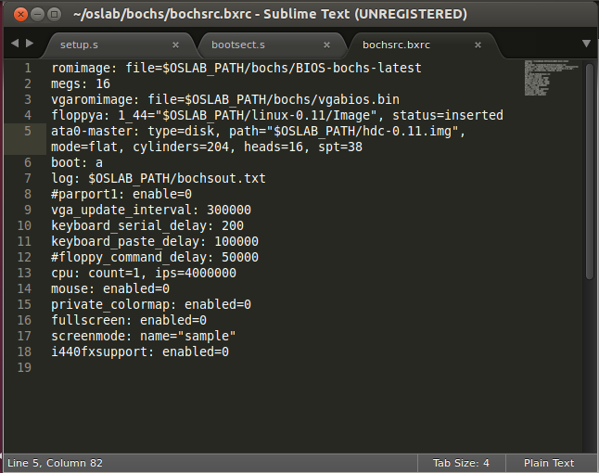
验证结果

